Slide 1
Attività FSL
𝝰
Matteo Cipolla

Slide 2



Attività svolte durante l’anno
Startup Your Life
Unicredit
Certificazione EIPASS
Certipass
Ortofrutta Experience
Eurocirce

Slide 3
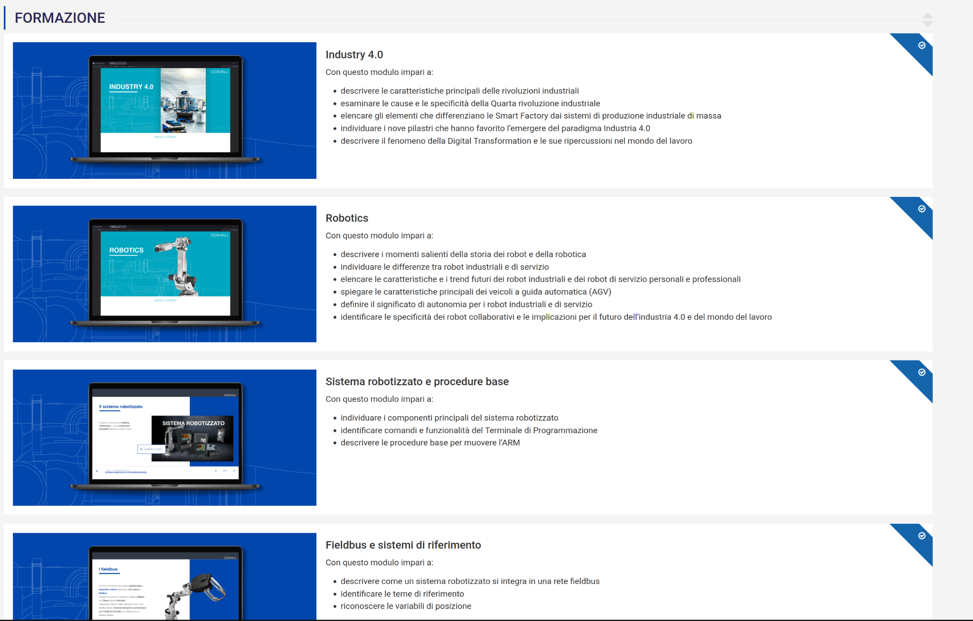
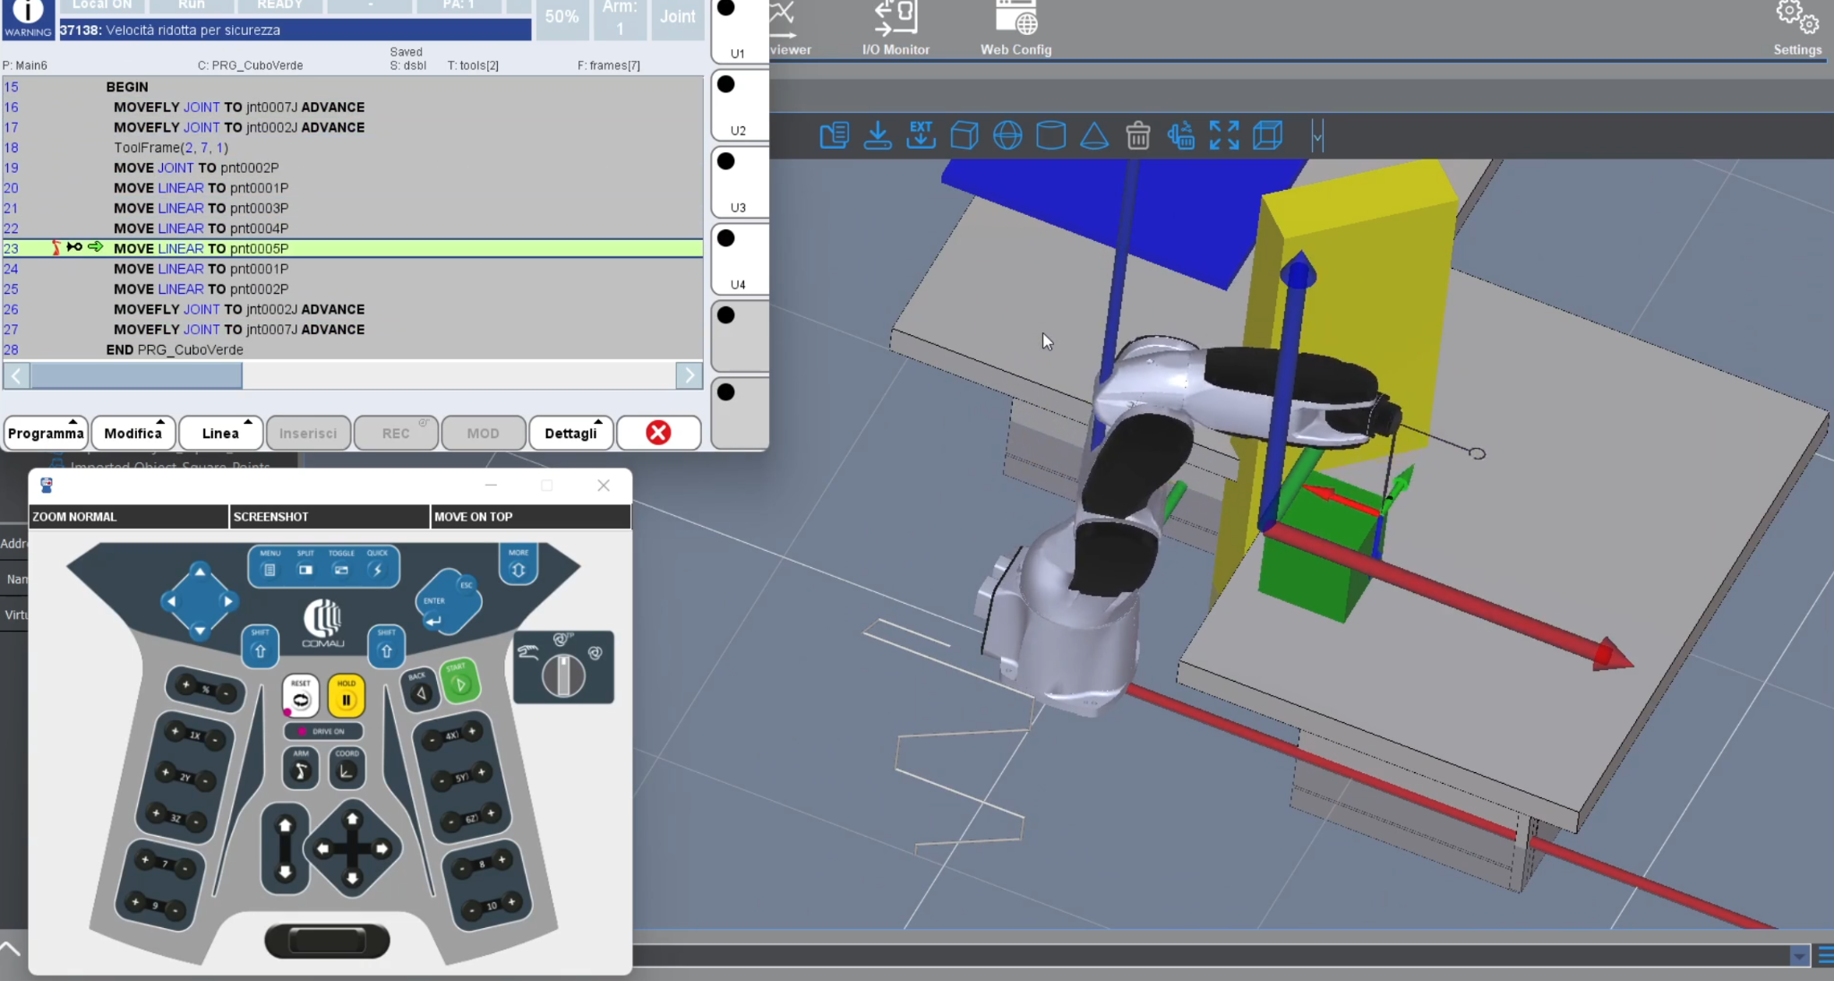
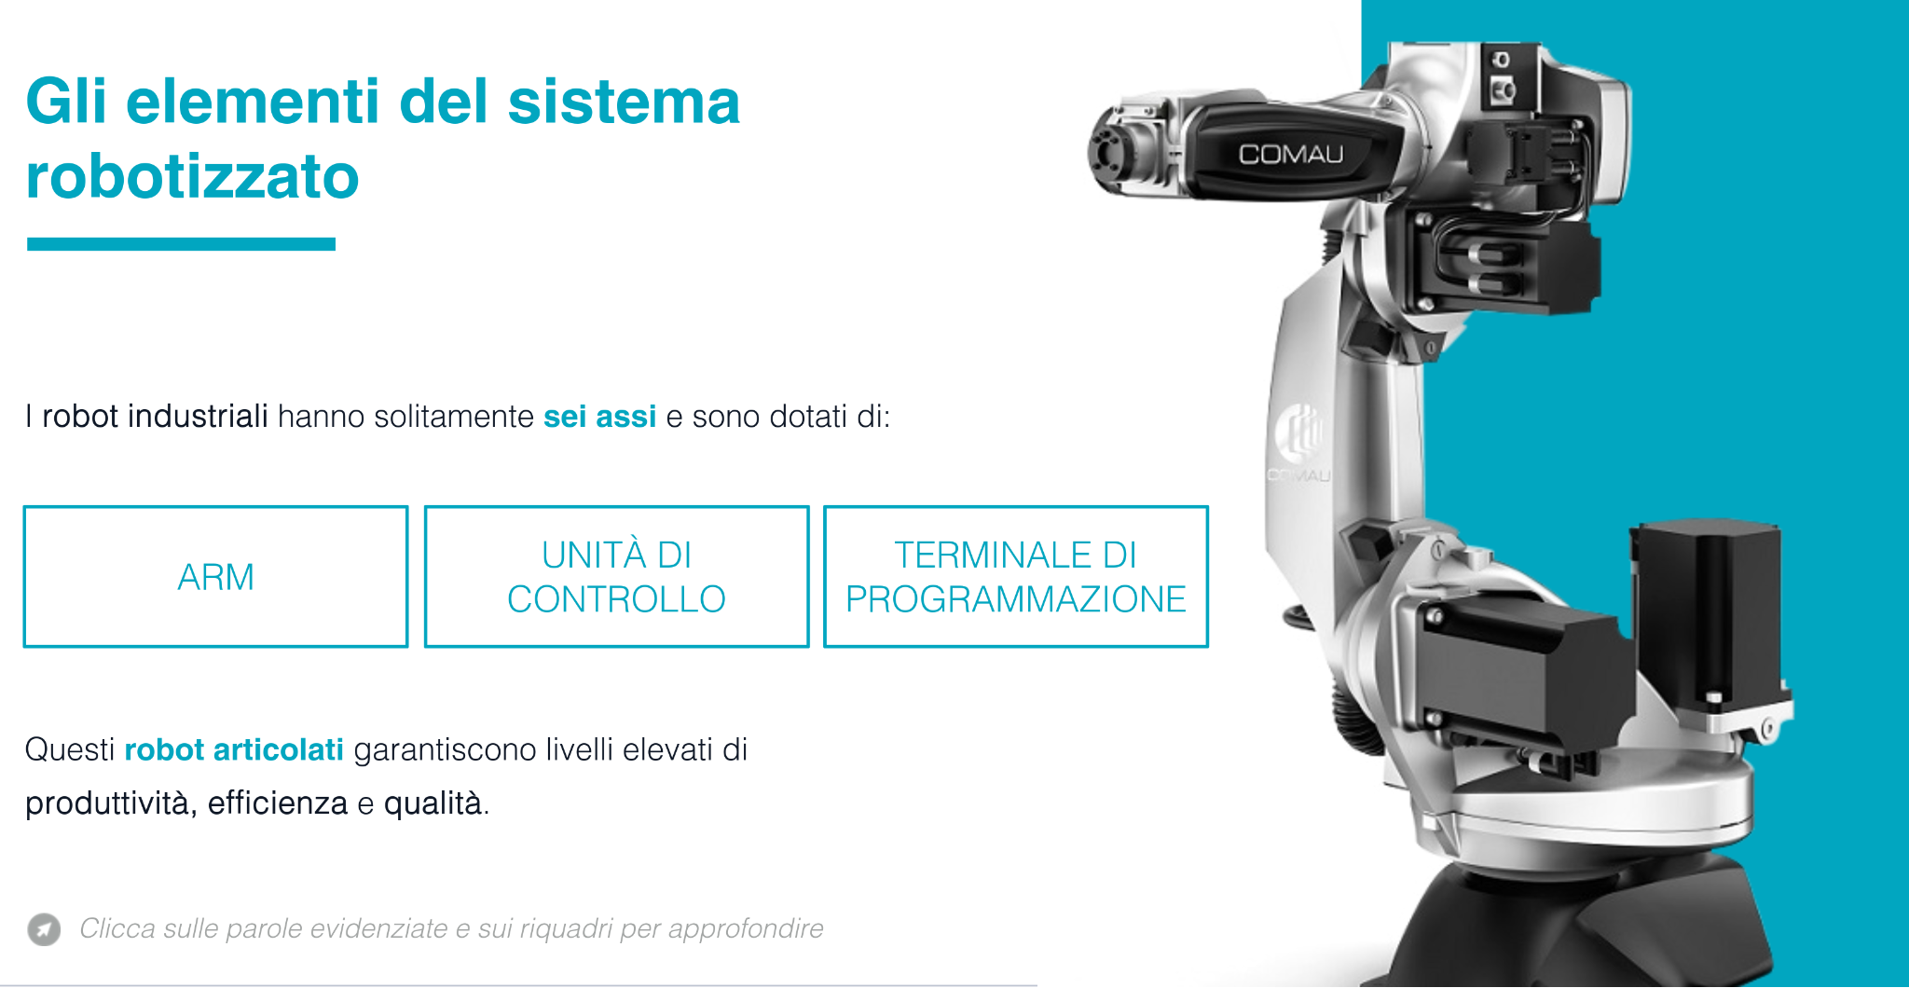
Un’attività in particolare:
Patentino della robotica
Il corso è composto da 2 parti:
Lezioni in presenza sul simulatore
Formazione online

Slide 4
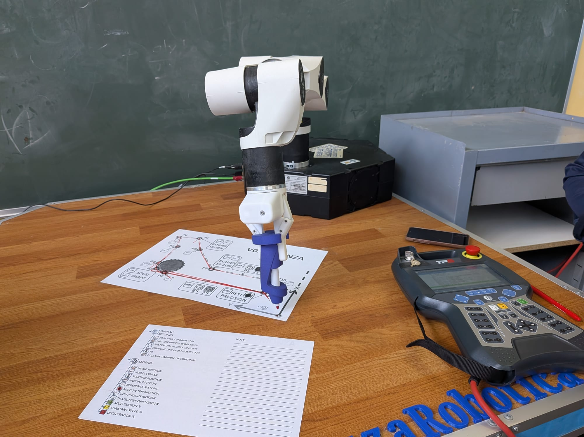
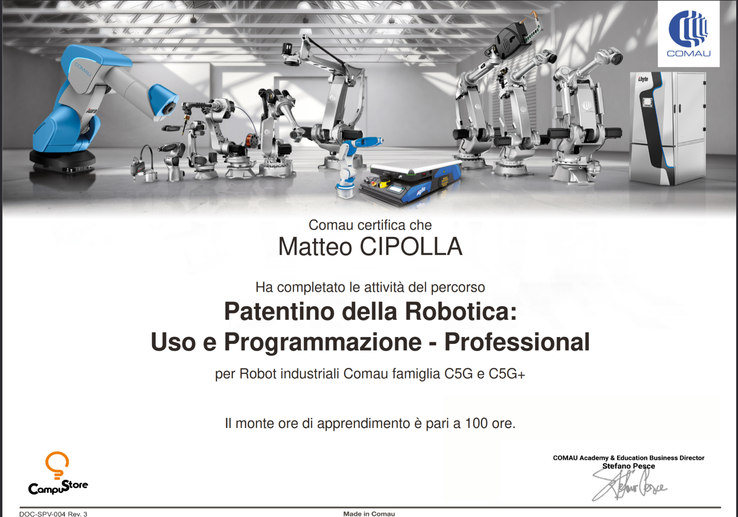
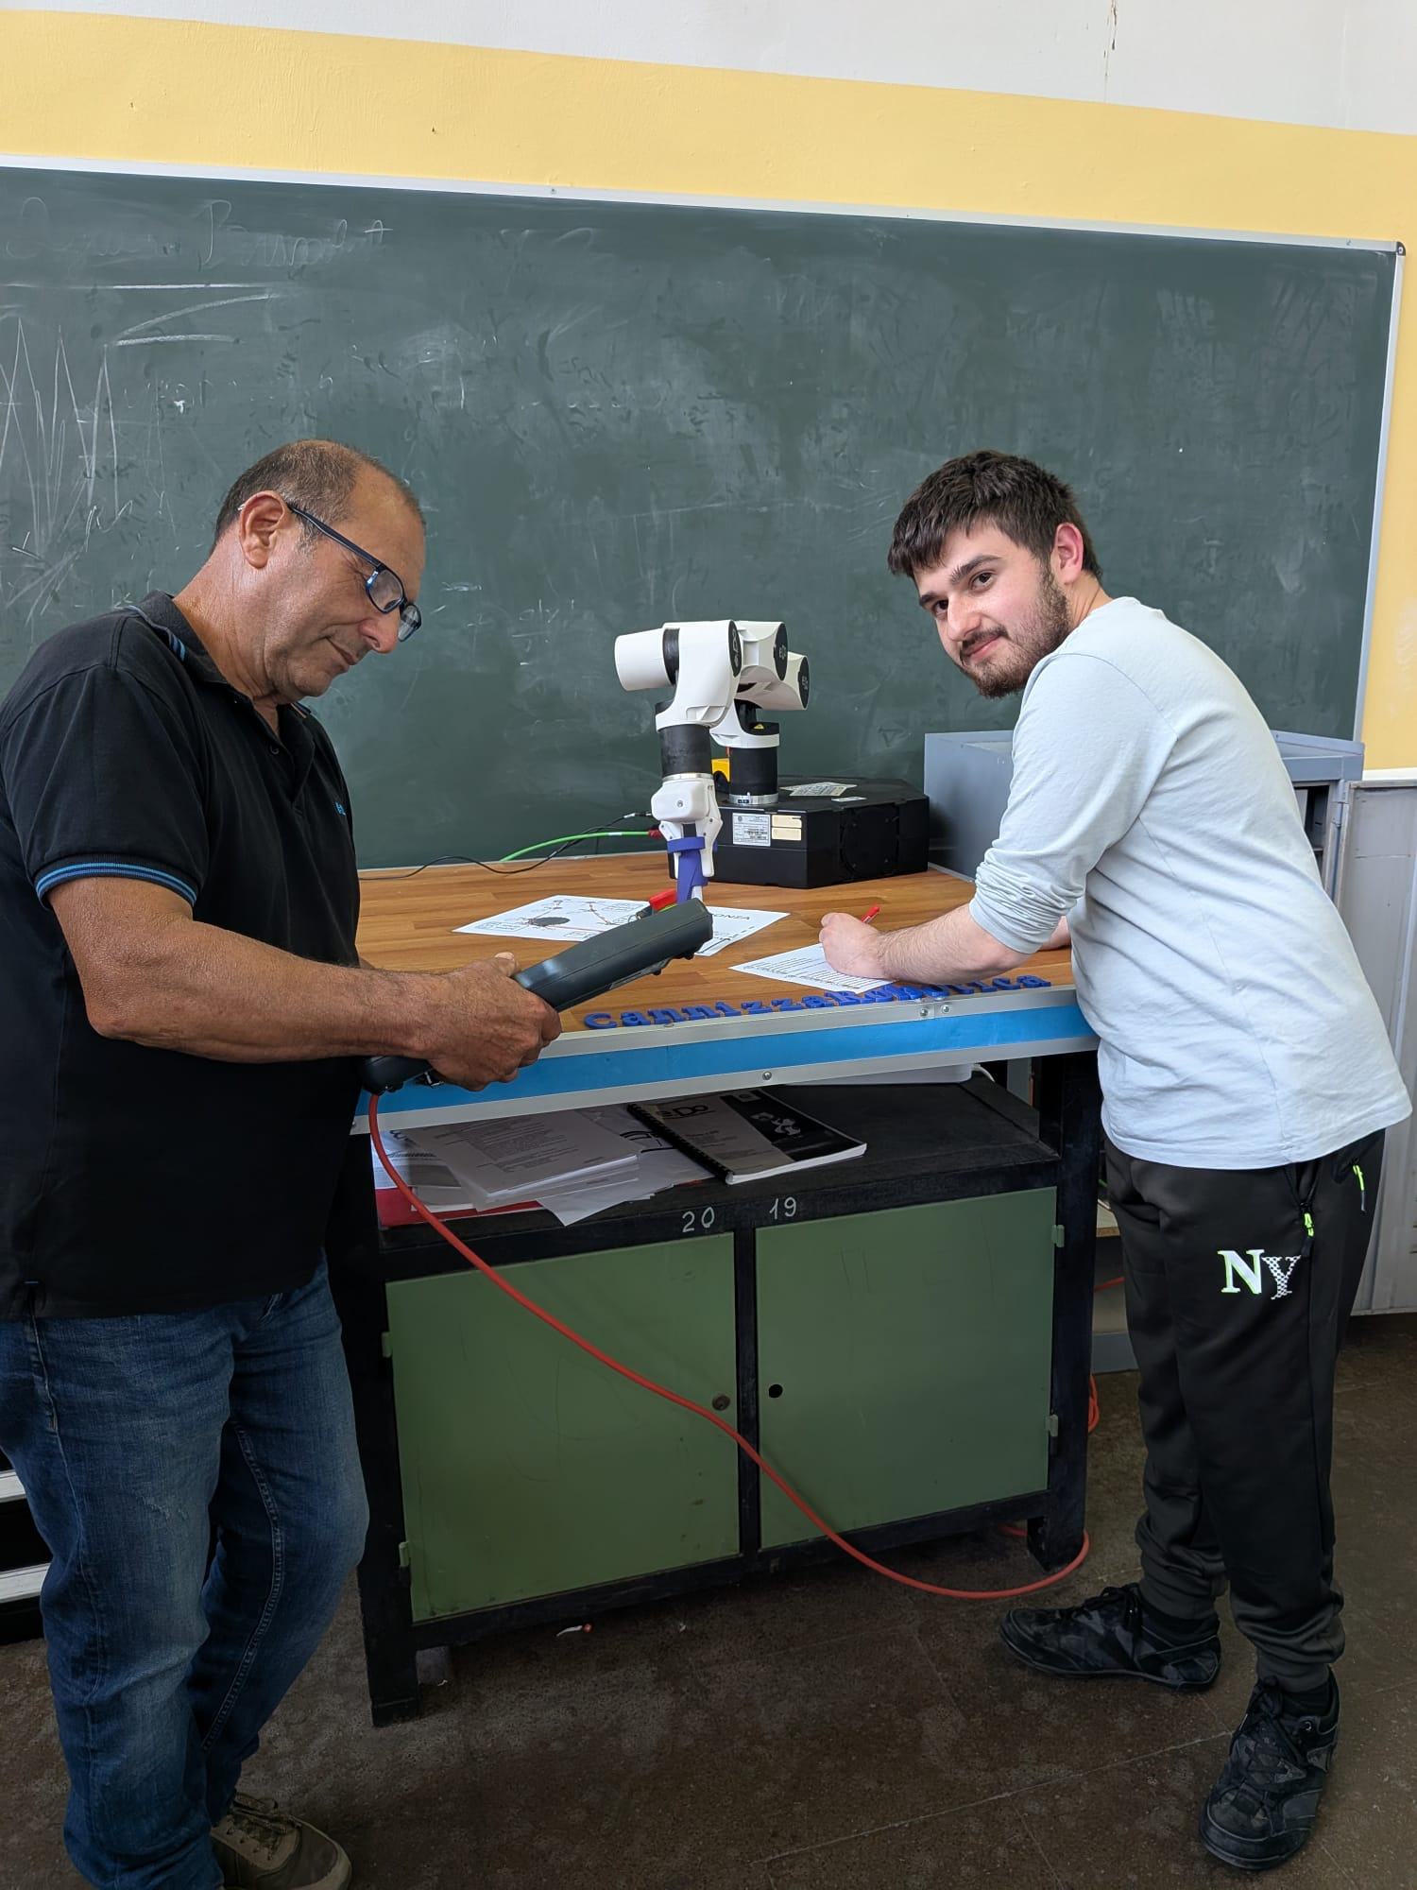
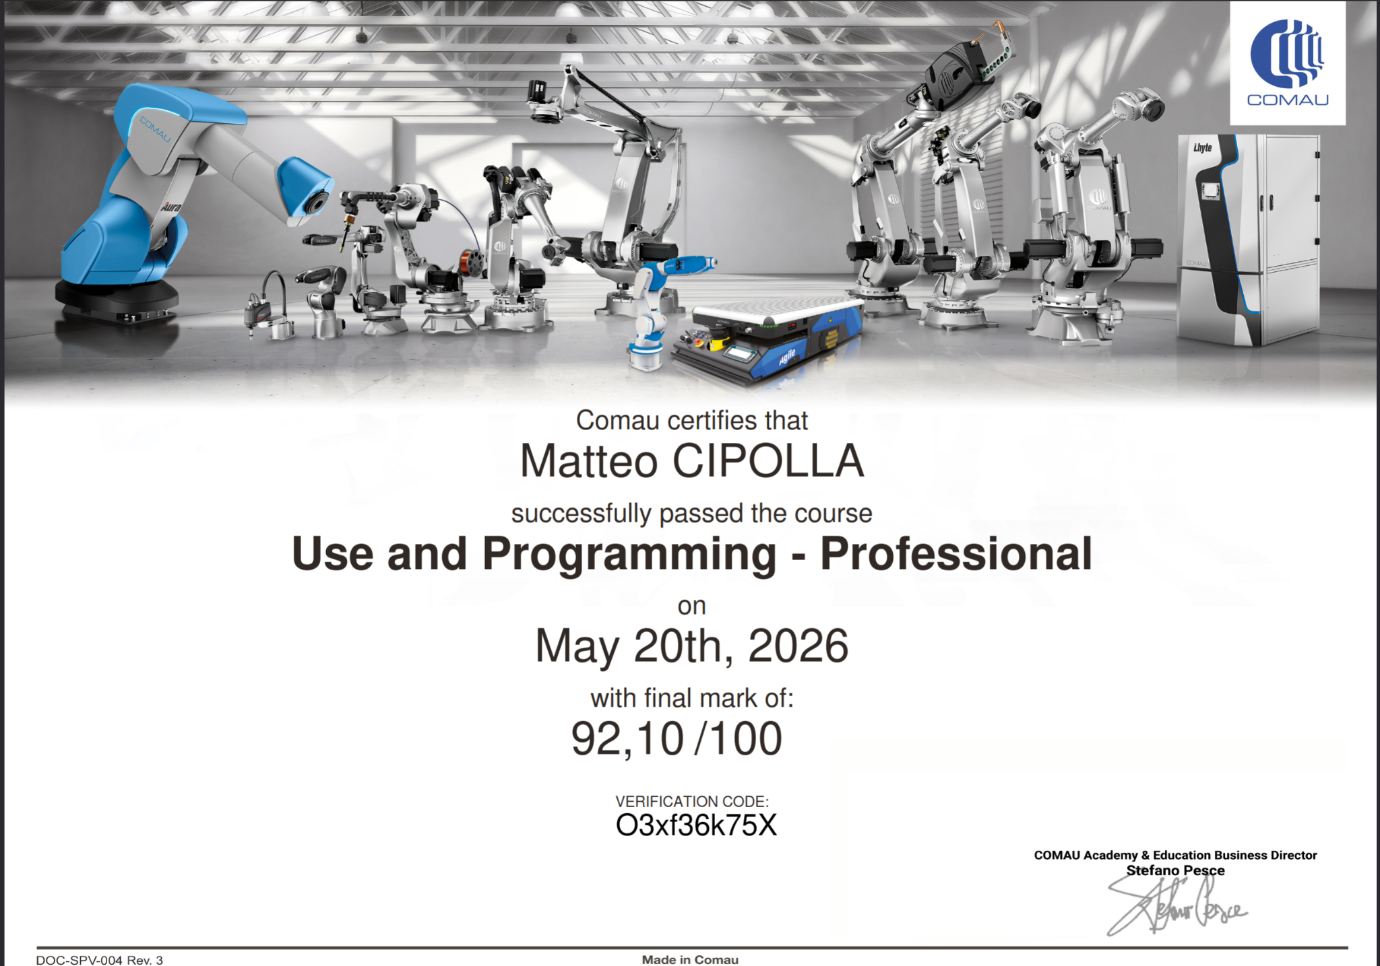
Il corso termina con un esame finale, composto da 3 fasi:
Questionario
Simulazione
Pratica
Al completamento del corso vengono rilasciati gli attestati e il patentino.
Istituto ITIS ‘Cannizzaro’, Colleferro

Slide 5
The end
𝝮
Matteo Cipolla

